Slide 1
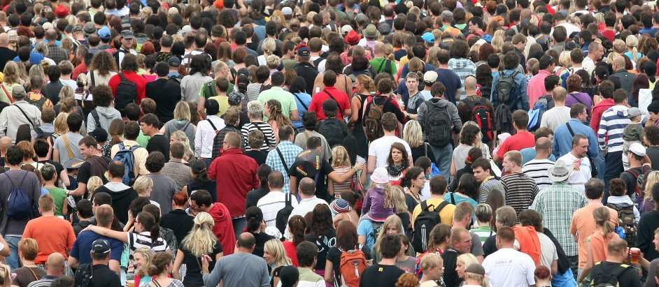
Z0043 GEOGRAFIE OBYVATELSTVA A OSÍDLENÍ 1 cvičení 9
Podzim 2017
Petr MAREK
petrmarek@mail.muni.cz

Slide 2
Máte slovo...
prezentace tří odborných článků:
Reprodukčné a rodinné správanie obyvateľstva Slovenska po roku 1989 z časového a priestorového aspektu (M. Novák)
Koncentrační, či dekoncentrační procesy? Faktory ovlivňující vnitřní migraci imigrantů v Česku (J. Hakl)
Sociálně prostorové nerovnosti v úmrtnosti obyvatelstva velkých českých měst v období let 2001–2011 (D. Chovanec)

Slide 3
Děkuju za pozornost :)

